Slide 1
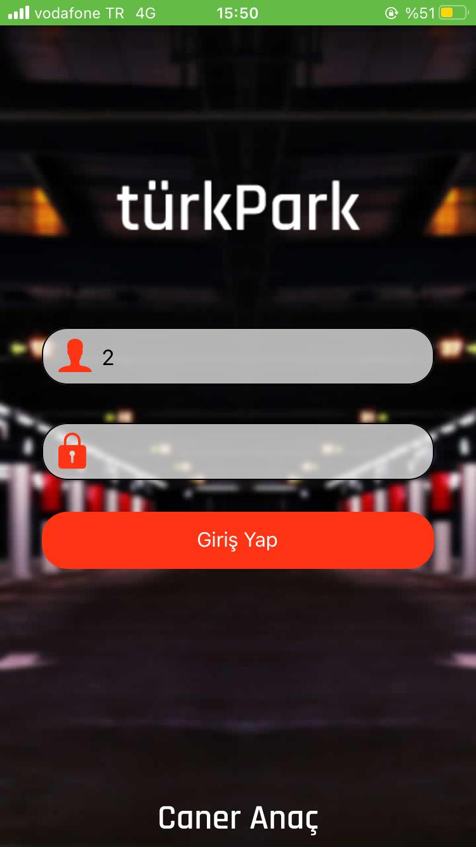
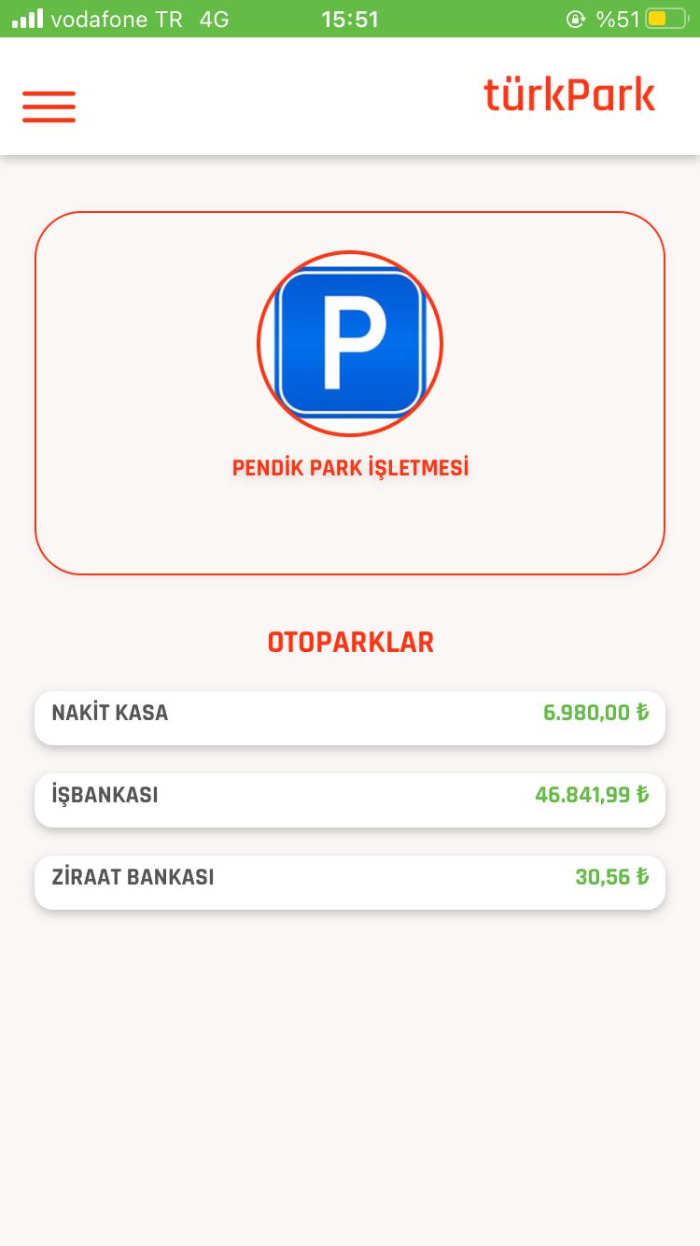
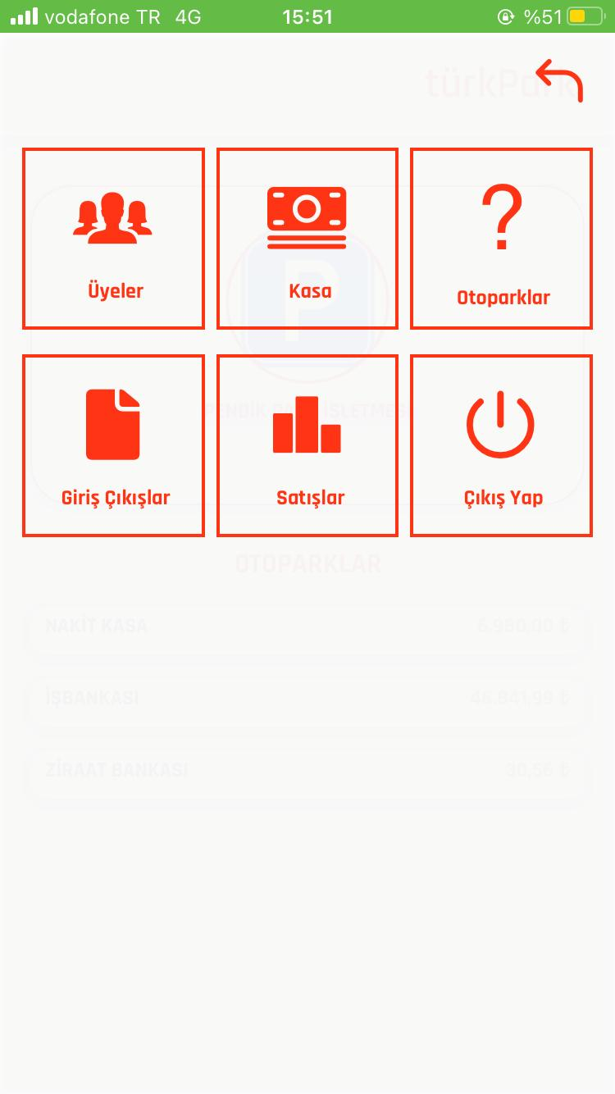
ÖZET Otopark mobil uygulamasında kullanıcı girişi, rezervasyon, otopark seçimi ve kredi kartı ödeme işlevi.
TürkPark
Caner ANAÇ
160706028
Yazılım Mühendisliği
2020-2021 Bitirme Projesi
Online olarak Otopark rezervasyon ve ödeme projesi
Teknolojinin gelişmesi ve yaygınlaşmasıyla otopark sektörünü de kapsayarak
daha kolaylıklar sağlayacaktır
GİRİŞ
Projenin amacı otopark sıkıntısı çekmekten oluşan zaman kaybı, ödeme sırasında oluşan tekrar bir zaman kaybı , otopark arama derdinden kurtulmak , her işi telefondan yaptığımız bu devirde bu sistemi de telefona entegre ederek kolaylık sağlamak.
Proje çıktılarını gösteren görseller ve anlatan metinler
ÖNERİLER
Map harita konumundan en yakın otoparkı doluluk oranları ile birlikte görüntüleyebilirdik
YÖNTEM
React native altyapısı ile ios ve android uyumlu olması için expo, cmder, java, javascript, web servis gibi araçlar kullanıldı.
KAYNAKLAR
StackOverFlow, Udemy Kursları, Git,

